Slide 1
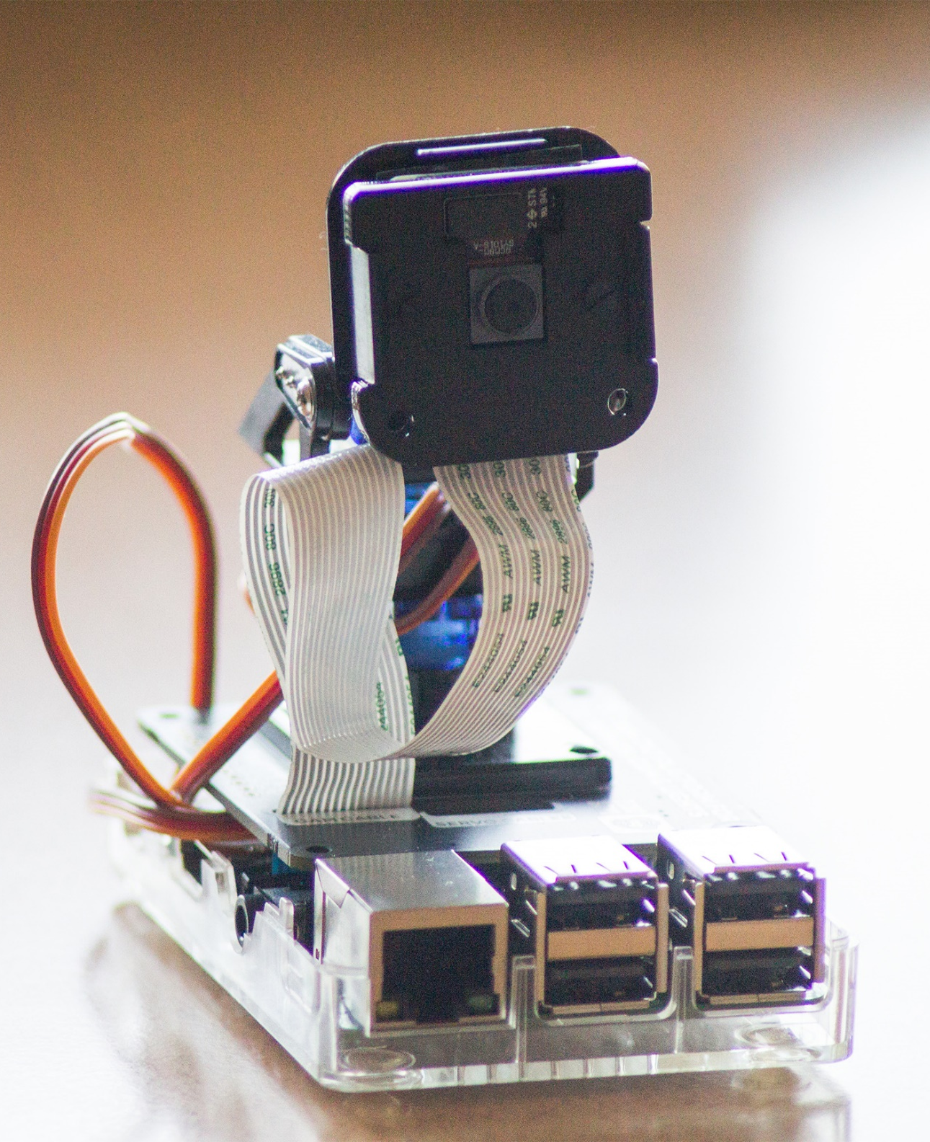
Reconocimiento facial con seguimiento
Miguel Ángel Escribano Belmonte
Juan Francisco García Delgado
Miguel García López
Francisco Lardón Segovia
Tecnologías Multimedia
01/02/2018

Slide 2
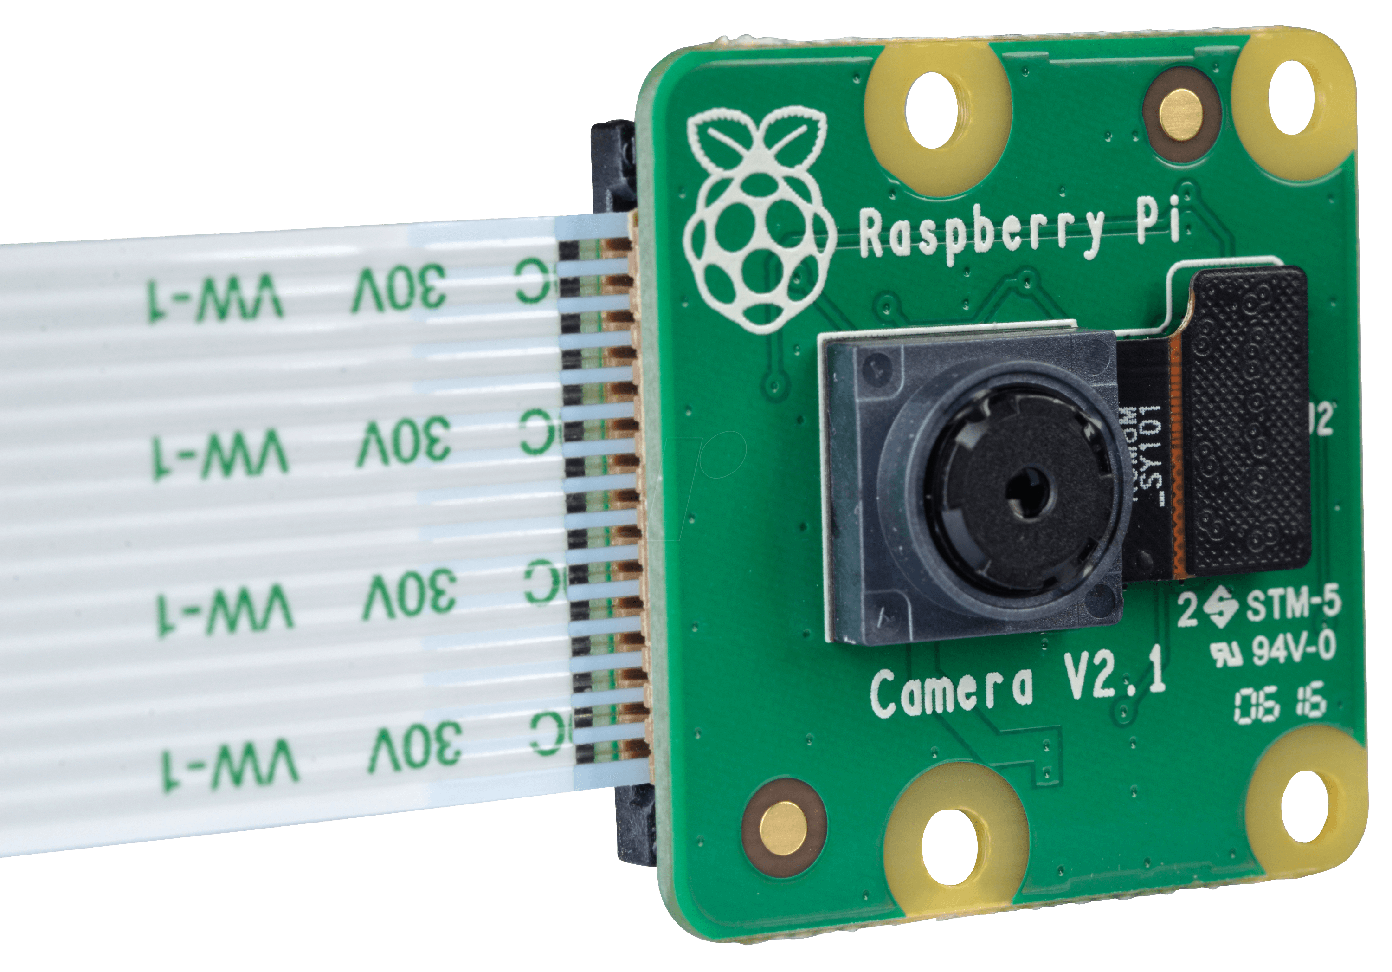
¿En qué consiste nuestro proyecto?
Proyecto físico, compuesto por Raspberry Pi 3 B, servos, Pan-Tilt HAT y cámara.
Realizado con la librería OpenCV en Python.
Tracking de caras con patrones y seguimiento físico de ellas con el movimiento de la cámara.

Slide 3
¿Cómo lo hemos llevado a cabo?
Preparación del entorno de desarrollo.
Aprendizaje del uso de OpenCV y Python.
Definir el código.
Montar físicamente el dispositivo completo.
Comprobar errores y limpiar el código fuente.
Presentar el dispositivo completamente funcional.

Slide 4


Preparación del entorno de desarrollo
Instalación de la última versión de Raspbian quemándola a la microSD.
Habilitación de la cámara en Raspbian y comprobación de funcionamiento.
Instalación de las librerías de python-opencv para poder hacer uso de ellas.
Configuración de acceso remoto para poder programar de manera cómoda en otra máquina. (SCP bajo SSH para mandar archivos, VNC para control remoto).
Hacemos overclock a la Raspberry, de forma que tengamos algo más de rendimiento lo que mejorará el procesado en tiempo real.

Slide 5
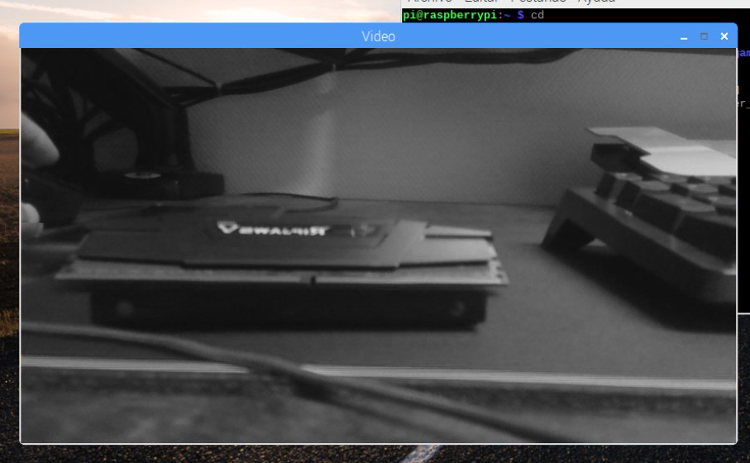
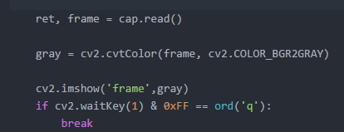
Aprendizaje DEL USO de OpenCV y Python
Debido a que no tenemos ningún conocimiento previo, se requiere un aprendizaje de ambas herramientas.
No se requiere configuración ya que Raspbian nos facilita todas las herramientas.
Se consigue, en primera instancia, abrir una ventana con el stream de vídeo y aplicar un filtro de imagen de color completa a escala de grises con la función CV_BGR2GRAY.

Slide 6
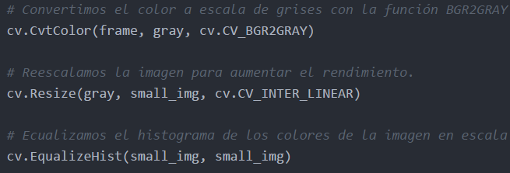
Definir el código
RECONOCIMIENTO FACIAL

Slide 7
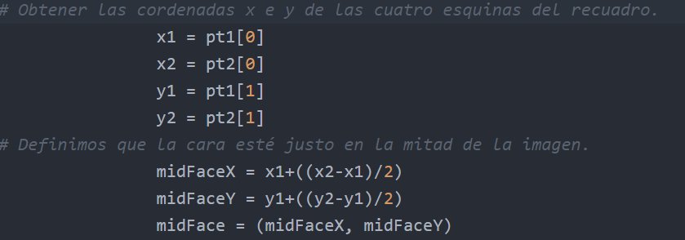
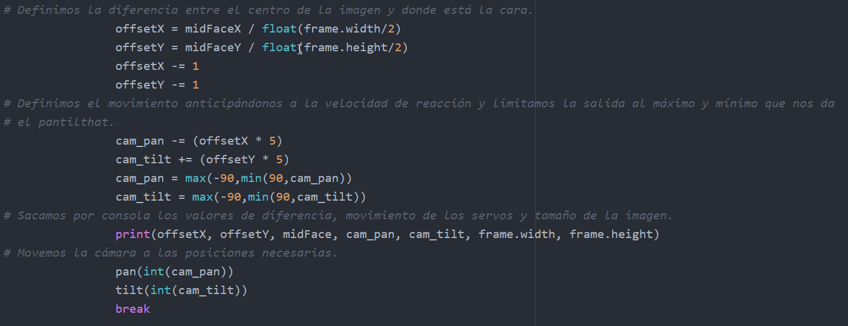
Definir el código
MOVIMIENTO DE LOS SERVOS

Slide 8
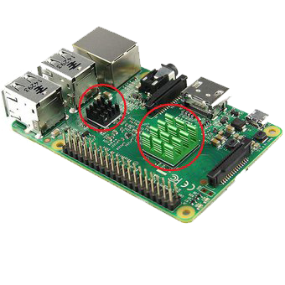
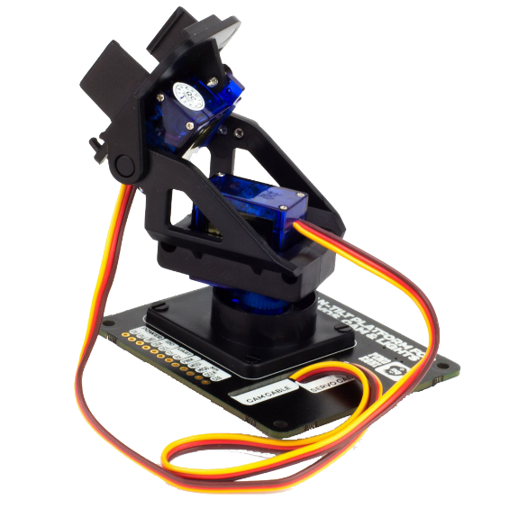
Montar físicamente el dispositivo completo
Carcasa de plástico.
Disipadores.
Plataforma para los servos y la cámara.
HAT.
Notes:
La raspberry va montada sobre una carcasa de plástico para poder ponerla en cualquier superficie sin riesgo de cortocircuitos y lleva disipadores en el procesador, el chip I/O y la memoria RAM para poder hacer overclock sin quemar los componentes.
Para el montaje de la cámara hemos usado un soporte con movimiento en el eje vertical y horizontal en el que encajan ambos servos y la cámara, además se puede atornillar al HAT.

Slide 9
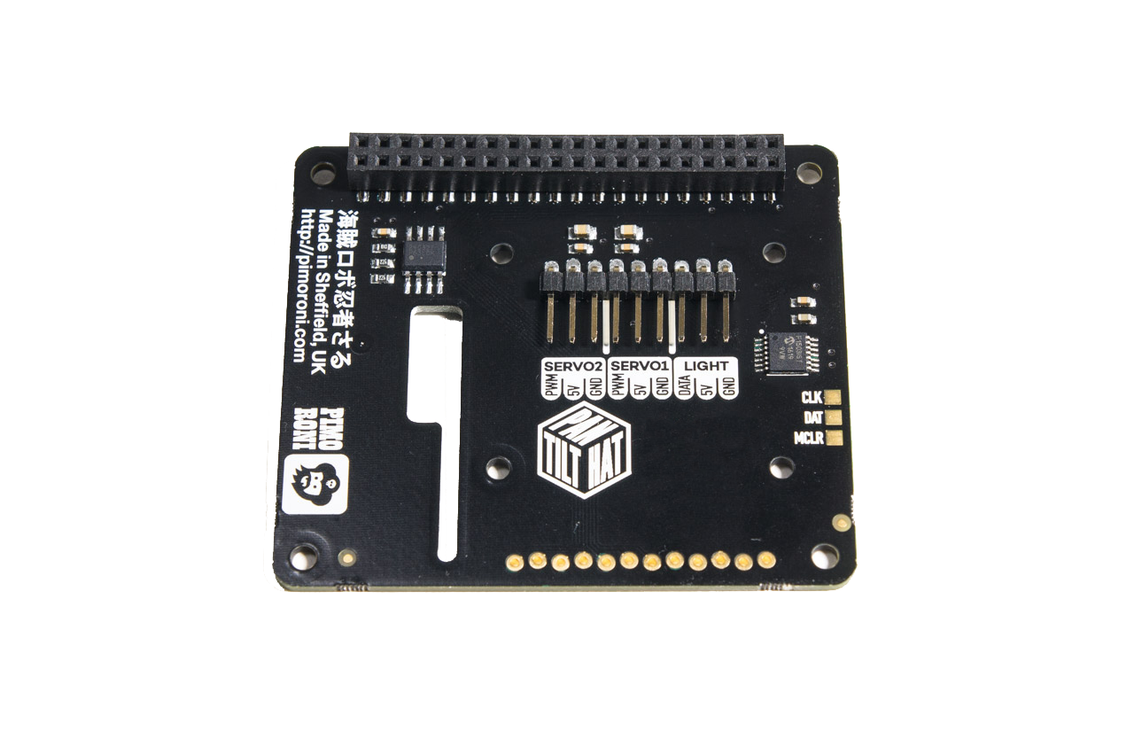
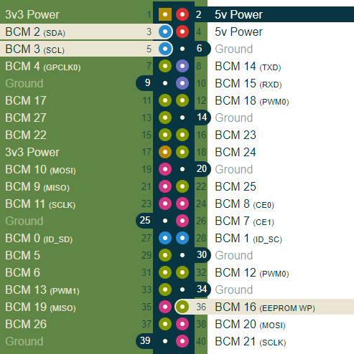
Montar físicamente el dispositivo completo
¿Por qué no hemos conectado los servos directamente a la Raspberry?
¿Qué hemos usado?
Notes:
Hemos usado un controlador adicional, el Pimoroni Pan-Tilt HAT, que alimenta los servos, en lugar de alimentarlos mediante la Raspberry Pi, ya que dicho controlador es más sensible a las señales pwm que los propios pines de la Raspberry, lo que nos proporciona mejor precisión a la hora de accionar los servos.
Cada servo tiene 3 pines, 5V, PWM y GND.

Slide 10
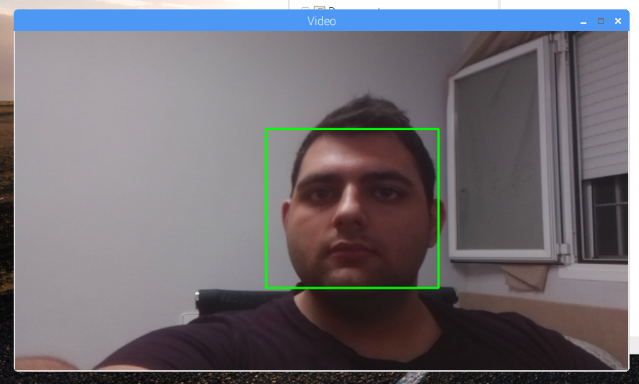
COMprobar errores y limpiar el código fuente
Conseguimos que el programa reconozca caras humanas utilizando la librería de reconocimiento que incluye la instalación de OpenCV.

Slide 11
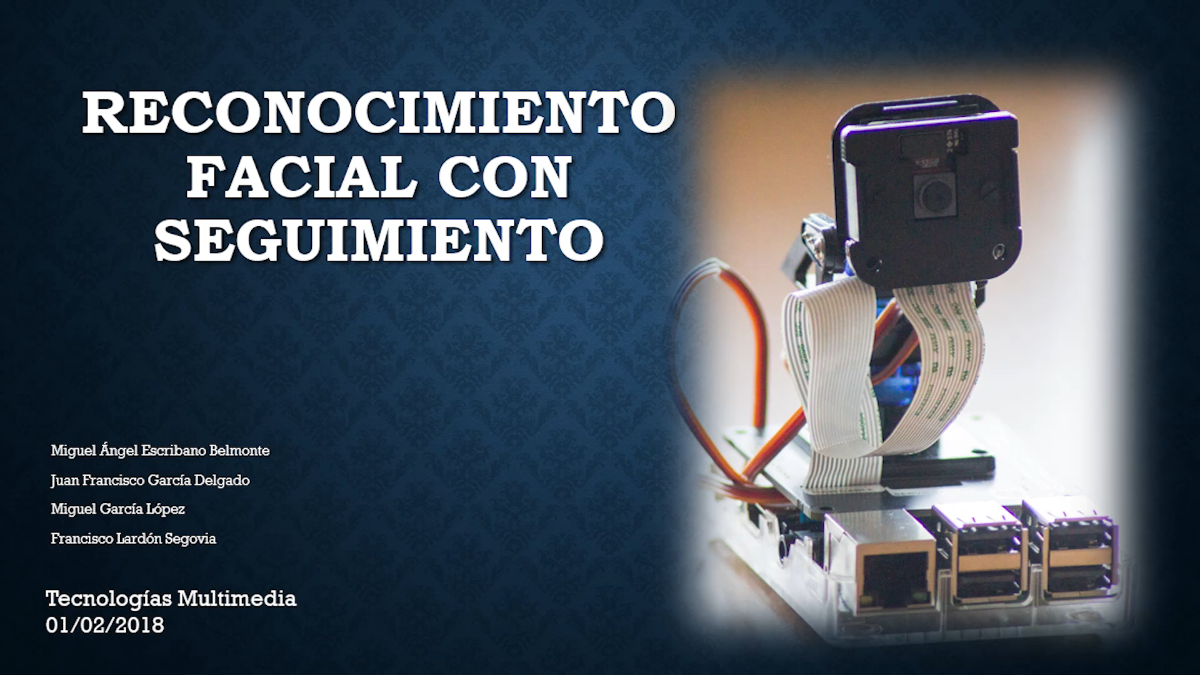
Presentar el dispositivo completamente funcional
Vídeo de demostración del funcionamiento del proyecto.
https://www.youtube.com/watch?v=iKBj8nyv4iE&feature=youtu.be

Slide 12
fin
Demostración en tiempo real.
Preguntas.

